Slide 1
MCD AUSTRAL COHORTE VIRTUAL 2025-2026 · TEXT MINING
TrialMatch
Matching automático de pacientes oncológicos con ensayos clínicos elegibles
Ornela Corsetti Aimé Giorlando Nicolás Horn Tomás Rodriguez Zurro

Slide 2
EL PROBLEMA
Encontrar el ensayo clínico correcto
es una carrera contra el tiempo
En Argentina y la región, el acceso a terapias oncológicas de última línea suele depender de la cobertura del sistema de salud, los tiempos de aprobación regulatoria y la disponibilidad local. Un ensayo clínico bien matcheado puede ser la diferencia entre acceder o no a una droga de punta.
📋
⏱
🌎
Criterios complejos
El tiempo es crítico
Miles de opciones
Cada ensayo tiene decenas de criterios de inclusión/exclusión escritos en texto libre, lenguaje técnico, sin estructura uniforme.
En oncología, cada semana de demora en encontrar el tratamiento adecuado puede impactar el pronóstico del paciente.
ClinicalTrials.gov tiene cientos de miles de estudios registrados — revisarlos manualmente, uno por uno, no escala.
Nuestra propuesta: una herramienta que traduce el perfil clínico de un paciente en una búsqueda inteligente sobre ClinicalTrials.gov.
TrialMatch · MCD Austral · Text Mining
2

Slide 3
POR QUÉ IMPORTA
¿Para quién sirve esta herramienta?
Médico oncólogo
Paciente
Sponsor / industria
Encuentra opciones de tratamiento más allá del estándar de cuidado disponible localmente
Ahorra horas de búsqueda manual en cientos de protocolos
Recibe una explicación clínica de por qué cada ensayo matchea (o no)
Accede a tratamientos de última generación sin costo, vía participación en el ensayo
Encuentra sitios activos cerca de su ubicación geográfica
Acelera el enrolamiento al identificar pacientes elegibles más rápido
Detecta estudios competitivos para el mismo perfil de paciente
Informa decisiones estratégicas de país y sitio en la etapa de start-up del estudio
TrialMatch · MCD Austral · Text Mining
4

Slide 4
LA FUENTE DE DATOS
¿Qué es ClinicalTrials.gov?
El registro público más grande del mundo de ensayos clínicos, mantenido por la U.S. National Library of Medicine (NIH). Cualquier estudio clínico realizado en EE.UU. — y la gran mayoría de los internacionales con sponsors farmacéuticos — debe registrarse aquí.
440,579
estudios clínicos registrados
(dataset descargado para este proyecto)
1
API v2 gratuita y abierta
Acceso programático sin autenticación, en formato JSON estructurado
83,958
2
Datos clínicos ricos
Diagnóstico, fase, criterios de elegibilidad, intervenciones, sitios activos
con criterios de elegibilidad disponibles para análisis
3
Actualización continua
Los sponsors deben mantener el estado (recruiting, completed, etc.)
Sin costo · sin autenticación · actualización diaria
TrialMatch · MCD Austral · Text Mining
3

Slide 5
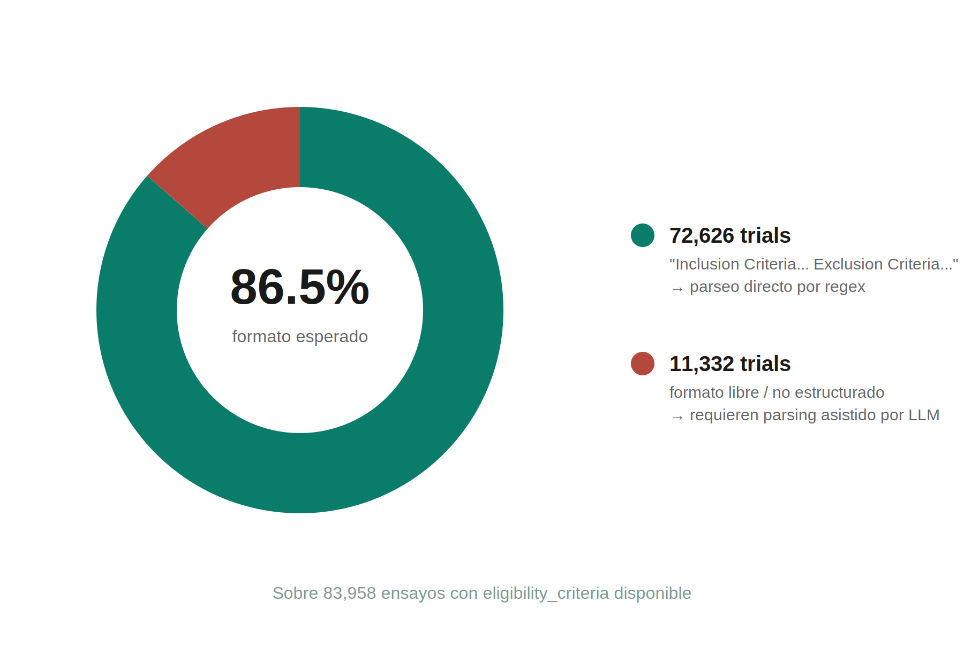
ANÁLISIS EXPLORATORIO (EDA)
El desafío central: texto libre, sin estructura uniforme
Conclusión: necesitamos un pipeline híbrido — regex para el 86.5% bien formado, y un parser asistido por LLM para el 13.5% restante.
TrialMatch · MCD Austral · Text Mining
7

Slide 6
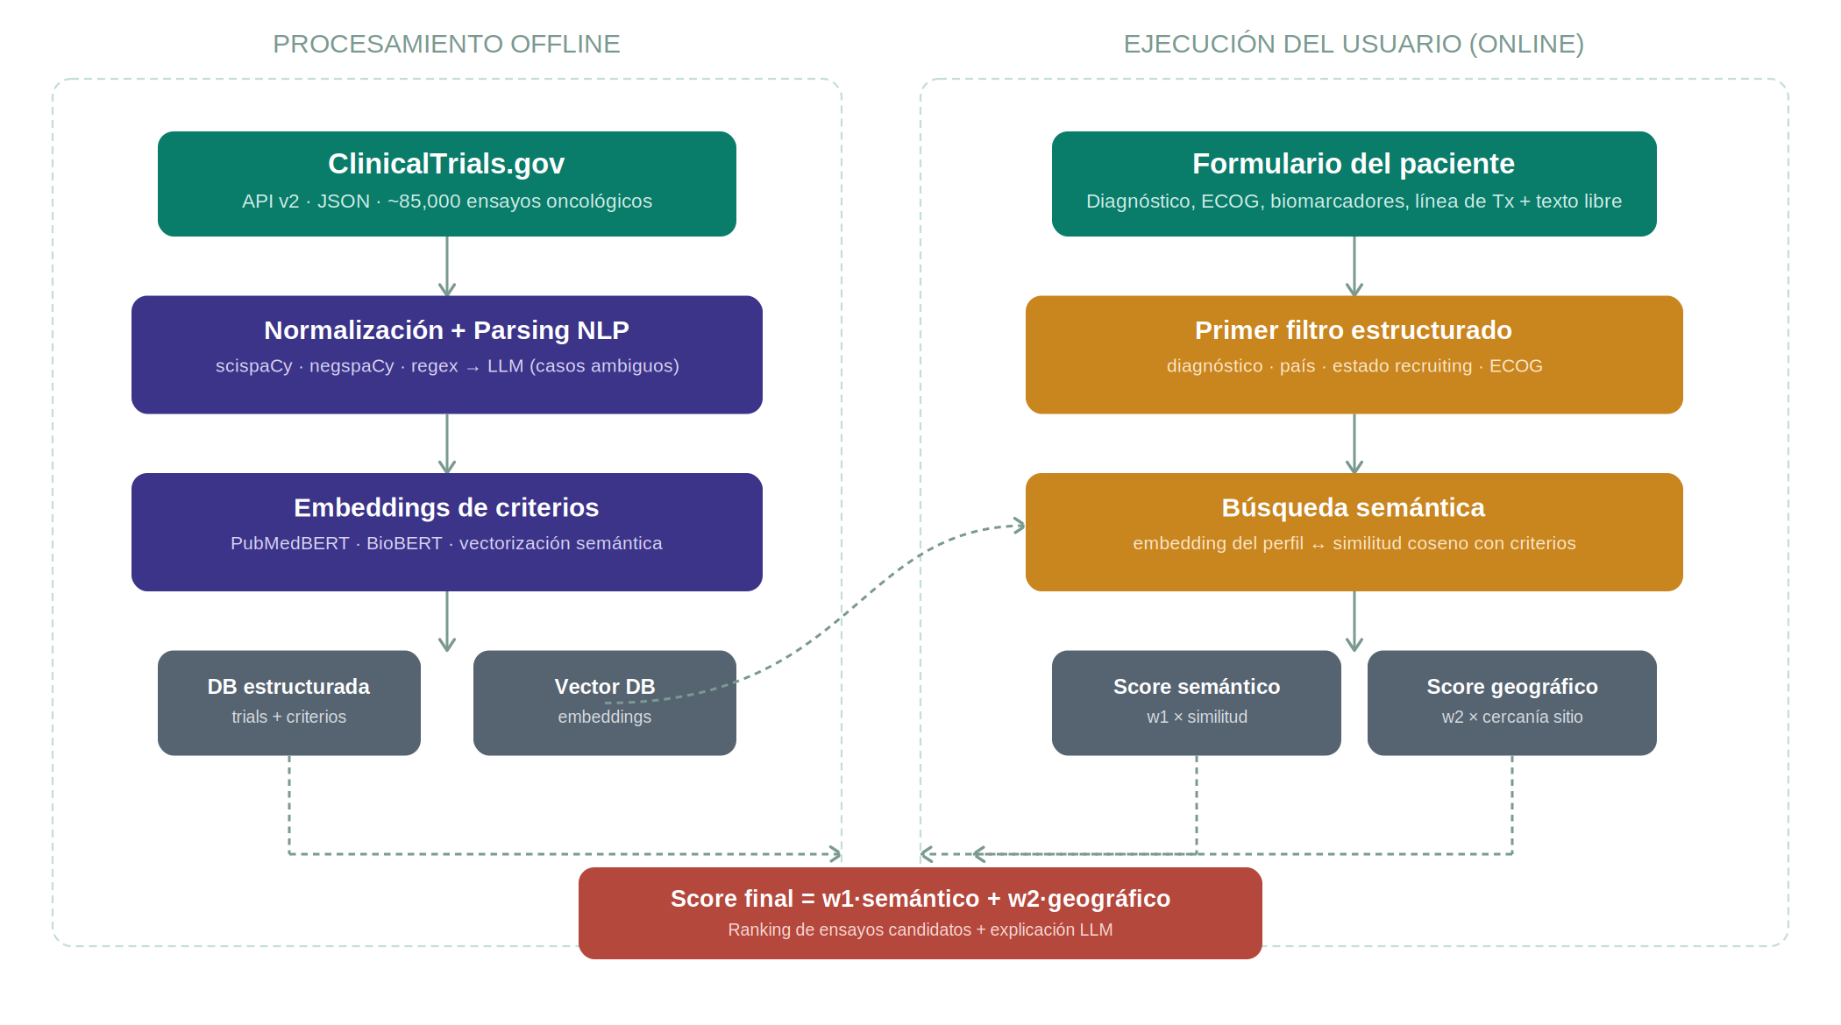
DISEÑO DEL SISTEMA
Arquitectura del pipeline TrialMatch
TrialMatch · MCD Austral · Text Mining
8

Slide 7
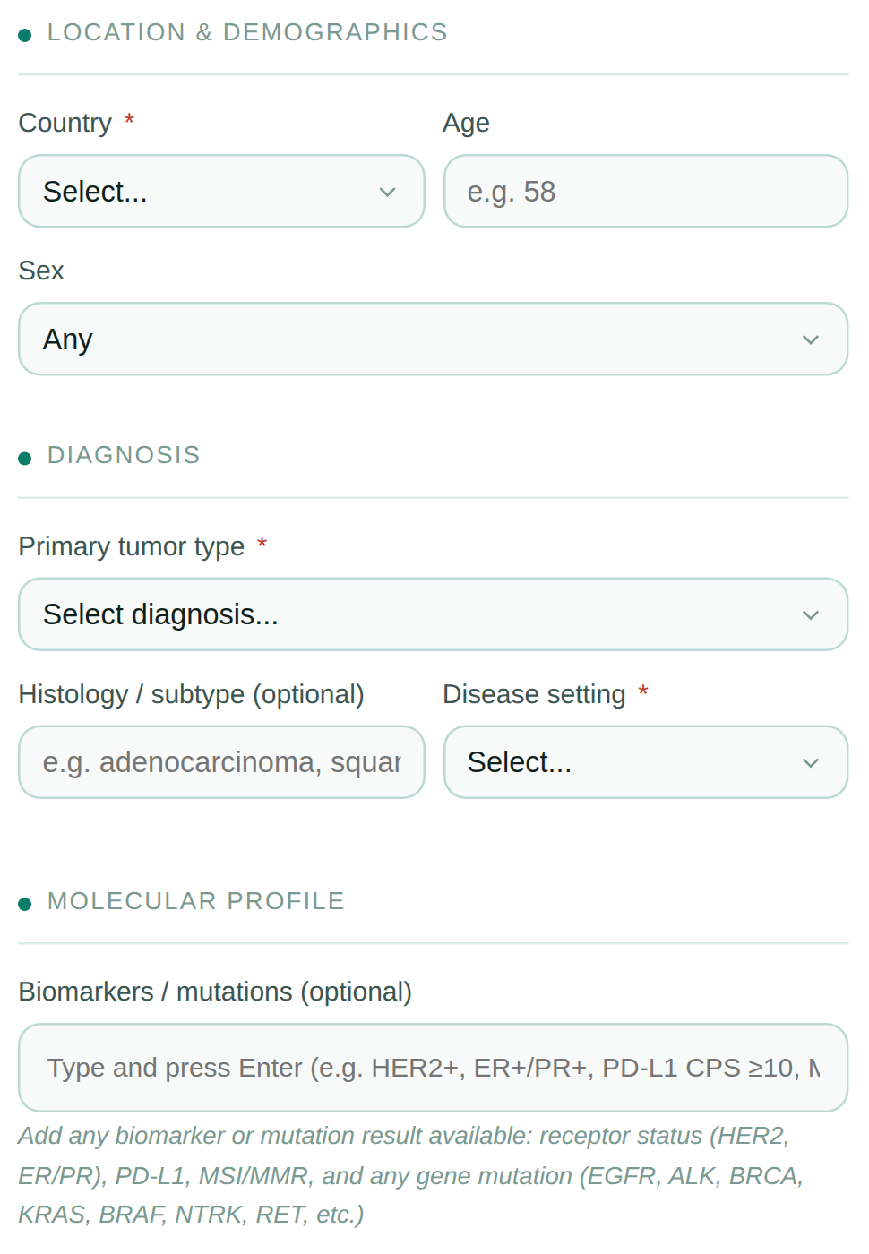
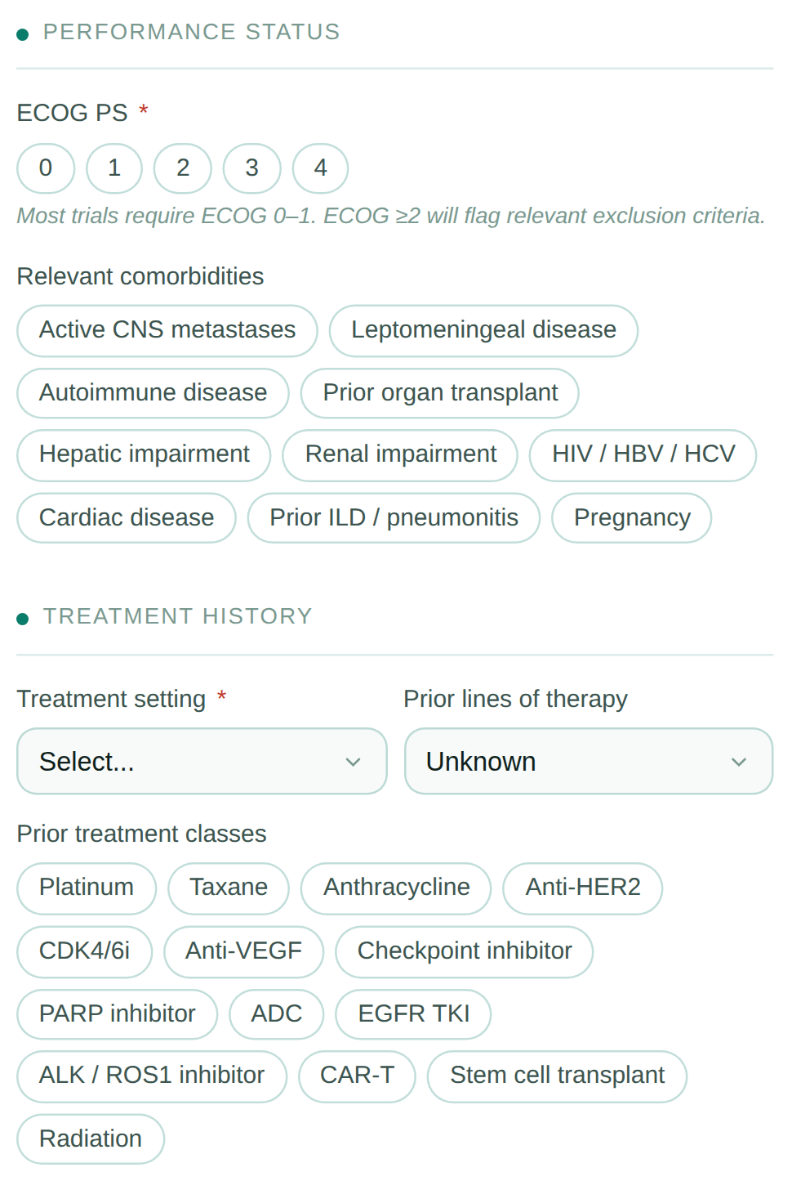
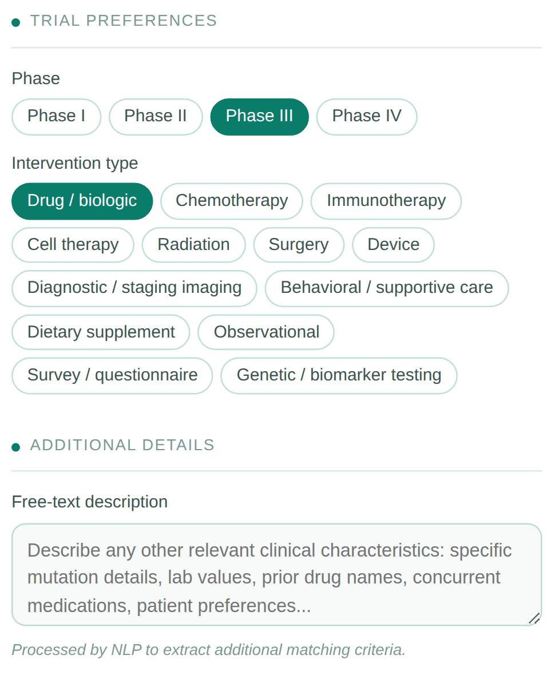
PROTOTIPO
El formulario del paciente
Campos estructurados para el filtro inicial + texto libre para detalle clínico adicional procesado con NLP. Solo 4 campos son obligatorios — el resto suma precisión sin bloquear la búsqueda.
TrialMatch · MCD Austral · Text Mining
9

Slide 8
Prototipo de la aplicación
PROBAR EL PROTOTIPO
🔗 https://pills-walked-himself-flash.trycloudflare.com
REPOSITORIO DEL PROYECTO
🔗 github.com/orcorsetti/MCD_Austral_Text_Mining
TrialMatch · MCD Austral · Text Mining
10

